Slide 1
TEMA 1 Conceptos básicos de sintaxis funcional
Gramática española 2: Sintaxis
2016-2017
USC

Slide 2
Índice
1. El análisis sintáctico
1.1. La estructura de constituyentes
1.2. Información categorial e información funcional
1.3. Funciones sintácticas y formas de realización
1.4. Orden de constituyentes
2. Unidades sintácticas y unidades del discurso. El enunciado

Slide 3
1. El análisis sintáctico
CONSTRUCCIÓN Propiedades pragmático-discursivas
Propiedades semánticas Contenido
relación de signo
Propiedades sintácticas
Propiedades morfológicas Expresión
Propiedades fónicas
(Adaptado de Croft 2001: 18)
Notes:
Una construcción gramatical es una combinación solidaria de expresión (forma en Croft) y contenido (o significante y significado). La correspondencia o relación entre ambos componentes es parcialmente arbitraria y parcialmente icónica o simbólica. La existencia de tal relación determina la consideración conjunta de expresión y contenido en el estudio de las unidades sintácticas.

Slide 4
1.1. La estructura de constituyentes
La dependienta sorprendió al ladrón de diccionarios
El ladrón de diccionarios sorprendió a la dependienta
El ladrón de diccionarios fue sorprendido por la dependienta
La dependienta se sorprendió con el ladrón de diccionarios

Slide 5
1.1. La estructura de constituyentes
La dependienta sorprendió al (a+el) ladrón de diccionarios
La dependienta pegó al (a+el) ladrón de repente*
La dependienta fue a la librería en chanclas
Art
Sust
Verbo
Prep
Art
Sust
Prep
Sust

Slide 6
1.1. La estructura de constituyentes. Tipos de unidades sintácticas
Términos empleados en clase | Otras alternativas terminológicas
Palabra | Palabra
Frase | Sintagma, grupo
Cláusula simple | Oración simple, proposición
Cláusula compleja | Oración compleja, oración compuesta
Oración bipolar | Oración compuesta por subordinación adverbial

Slide 7
1.1. La estructura de constituyentes
Unidad sintáctica
Características:
sus constituyentes mantienen entre sí relaciones gramaticales;
actúa como un todo capaz de desempeñar una función en la secuencia más amplia en la que se integre.

Slide 8
1.1. La estructura de constituyentes
Identificación de constituyentes
Transferencia en bloque a un contexto distinto de modo que se modifican sus relaciones externas pero se mantienen constantes sus relaciones internas:
Desplazamiento
Inserción
Focalización

Slide 9
1.1. La estructura de constituyentes
Desplazamiento en la propia secuencia:
Durante mi adolescencia estuve varios meses planeando un asalto a la Casa del Libro
Varios meses estuve planeando un asalto a la Casa del Libro durante mi adolescencia
Un asalto a la Casa del Libro estuve planeando varios meses durante mi adolescencia

Slide 10
1.1. La estructura de constituyentes
2. Inserción en una unidad diferente
La semana pasada hubo un asalto a la Casa del Libro
Las protestas en la calle duran ya varios meses
Durante mi adolescencia soñaba con ser escritora

Slide 11
1.1. La estructura de constituyentes
3. Focalización en estructura ecuacional
Un asalto a la Casa del Libro fue lo que estuve planeando varios días durante mi adolescencia
Durante mi adolescencia fue cuando estuve varios días planeando un asalto a la Casa del Libro
Varios días fueron los que estuve planeando un asalto a la Casa del Libro durante mi adolescencia

Slide 12
1.1. La estructura de constituyentes
Identificación de constituyentes
II. Sustitución. La posibilidad de que el segmento pueda ser reemplazado por una unidad menos compleja sin que se alteren las relaciones gramaticales de los restantes elementos
Pronominalización
Interrogación

Slide 13
1.1. La estructura de constituyentes
4. Pronominalización (y expansión)
Acusaron a tres ingleses del robo del siglo
Los acusaron del robo del siglo
Encontraron a los autores del robo del siglo
Los encontraron
* Los encontraron del robo del siglo
Siempre elige los zapatos con cordones
Tráeme los zapatos con cordones

Slide 14
1.1. La estructura de constituyentes
5. Interrogación
Acusaron a tres ingleses del robo del siglo
¿A quiénes acusaron del robo del siglo?
Encontraron a los autores del robo del siglo
¿A quiénes encontraron?
* ¿A quienes encontraron del robo del siglo?
Siempre elige los zapatos con cordones
¿Cómo elige siempre los zapatos?
Tráeme los zapatos con cordones
¿Qué te traigo?

Slide 15
1.1. La estructura de constituyentes
a. – ¿Qué vas a ser cuando te gradúes?
– Arquitecto / Ingeniero / Médico / Becario
b. – ¿Qué vas a querer cuando te gradúes?
– Seguir estudiando / Un trabajo decente / Hacer un viaje
c. – ¿Qué va a ocurrir cuando te gradúes?
– Algo especial / Que lo celebraré …

Slide 16
1.1. La estructura de constituyentes
a. No lo sé
b. No lo seas
c. No lo llames
d. No se lo llames

Slide 17
1.1. La estructura de constituyentes
Constituyente
Concepto relacional, sintagmático, de integración o pertenencia de una unidad dentro de otra (el constituto)
interesante película de espías

Slide 18
1.1. La estructura de constituyentes
Constituyente
Concepto relacional, sintagmático, de integración o pertenencia de una unidad dentro de otra (el constituto)
[interesante] [ película de espías ]

Slide 19
1.1. La estructura de constituyentes
Constituyente
Concepto relacional, sintagmático, de integración o pertenencia de una unidad dentro de otra (el constituto)
[interesante] [ [película] [de espías] ]

Slide 20
1.1. La estructura de constituyentes
Constituyente
Concepto relacional, sintagmático, de integración o pertenencia de una unidad dentro de otra (el constituto)
[interesante] [ [película] [de espías] ]
b. Ayer vimos una interesante película de espías

Slide 21
1.1. La estructura de constituyentes
Constituyente
Concepto relacional, sintagmático, de integración o pertenencia de una unidad dentro de otra (el constituto)
[interesante] [ [película] [de espías] ]
b. [Ayer] [vimos] [una interesante película de espías]

Slide 22
1.1. La estructura de constituyentes
Constituyente
Concepto relacional, sintagmático, de integración o pertenencia de una unidad dentro de otra (el constituto)
[interesante] [ [película] [de espías] ]
b. [Ayer] [vimos] [una interesante película de espías]
(Parece) Bastante harto de todos nosotros
Aunque sabe que es verdad no quiere reconocer su error

Slide 23
1.1. La estructura de constituyentes
Constituyente
Concepto relacional, sintagmático, de integración o pertenencia de una unidad dentro de otra (el constituto)
[interesante] [ [película] [de espías] ]
b. [Ayer] [vimos] [una interesante película de espías]
(Parece) [ [Bastante ] [ [harto] [de todos nosotros] ] ]
[Aunque sabe que es verdad] [no quiere reconocer su error]

Slide 24
1.1. La estructura de constituyentes
Caracterización del potencial sintagmático de una unidad desde tres puntos de vista: ascendente, descendente y horizontal.
Ascendente
El Prestige se hundió porque quiso
El gobierno hundió el Prestige.
¿Qué le pasó al Prestige?
Movilizaciones contra la sentencia del Prestige

Slide 25
1.1. La estructura de constituyentes
Enfoque funcionalista de Alarcos, Gutiérrez, etc.
“pertenecen a una misma categoría funcional todas aquellas magnitudes de un decurso que estén capacitadas para contraer una(s) misma(s) función(es) sintáctica(s) abstracta(s), con independencia de su carácter simple, compuesto o complejo” (Gutiérrez 1994: 73)
Escucha música
Pintaba una acuarela
El director tenía un hermoso Audi negro de 16 válvulas
Creo que llegarán tarde
Adivinó lo que sucedería dos años después (ibíd., 94)

Slide 26
1.1. La estructura de constituyentes
(ii) Descendente
una FN = determinante + nominal
det nom
a. Aquel abogado gibraltareño
b. Los otros capítulos del libro
c. Una camisa de lino blanco
d. Ciertas costumbres anticuadas

Slide 27
1.1. La estructura de constituyentes
(iii) Horizontal:
Me disgustaba el tener que solicitarle un favor
Lamentaba (el) no poder visitarla en el hospital
Me disgustaba el continuo ir y venir de los transeúntes por el parque
Me sobresaltó el repentino teclear de una máquina de escribir

Slide 28
Índice
1. El análisis sintáctico
1.1. La estructura de constituyentes
1.2. Información categorial e información funcional
1.3. Funciones sintácticas y formas de realización
1.4. Orden de constituyentes
2. Unidades sintácticas y unidades del discurso. El enunciado

Slide 29
1.2. Información categorial e información funcional
Categoría: propiedades internas de la construcción (la estructura de sus constituyentes)
Función: las relaciones externas que contrae la unidad, en tanto que constituyente, en el seno de una unidad de rango superior (su constituto)

Slide 30
1.2. Información categorial e información funcional
Categorías o tipos de unidad | Funciones sintácticas características
Frase sustantiva, adjetiva, adverbial | NÚCLEO, MODIFICADOR
Frase nominal | DETERMINANTE, NOMINAL
Frase preposicional | DIRECTOR/ENLACE, TÉRMINO
Cláusula | PREDICADO, SUJETO, COMPLEMENTO DIRECTO, C. INDIRECTO, C. PREPOSICIONAL/SUPLEMENTO/C. DE RÉGIMEN, etc.
Oración bipolar | TESIS, ANTÍTESIS, CONDICIONANTE, CONDICIONADO, ANTECEDENTE, CONSECUENTE, etc.

Slide 31
1.2. Información categorial e información funcional
Inmediatamente después de levantarse | Es un complemento circunstancial de tiempo Es una cláusula Es una frase adverbial
A nadie se le ocultaba que hacía frío | Es una frase preposicional Es un complemento indirecto Es una cláusula
Según las noticias que dan los periódicos | Es una frase adverbial Es una cláusula Es un complemento circunstancial de modo Es una frase preposicional

Slide 32
Índice
1. El análisis sintáctico
1.1. La estructura de constituyentes
1.2. Información categorial e información funcional
1.3. Funciones sintácticas y formas de realización
1.4. Orden de constituyentes
2. Unidades sintácticas y unidades del discurso. El enunciado

Slide 33
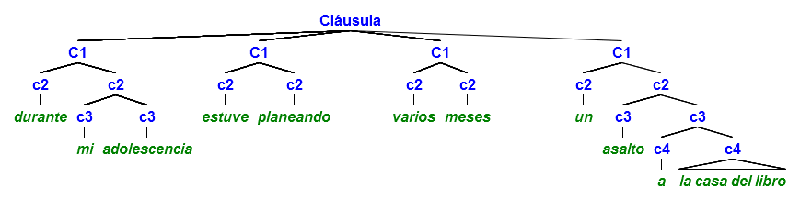
1.3. Funciones sintácticas y formas de realización Relaciones constitutivas y relaciones funcionales http://mshang.github.com/syntree/

Slide 34
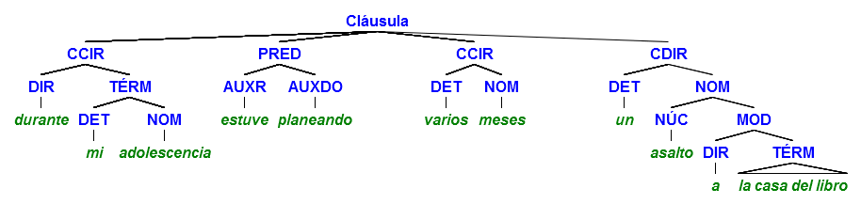
1.3. Funciones sintácticas y formas de realización Relaciones constitutivas y relaciones funcionales

Slide 35
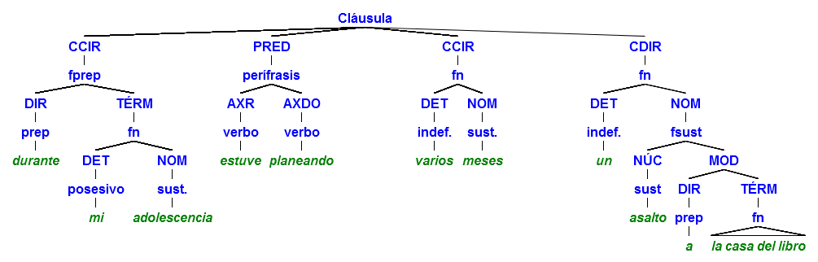
1.1.3. Funciones sintácticas y formas de realización Relaciones constitutivas, funciones y categorías

Slide 36
1.1.3. Funciones sintácticas y formas de realización
a) Las funciones sintácticas no son relaciones sintagmáticas entre partes
a. [Juan] [se olvidó] [de hacer los ejercicios]
suj pred cprep
b. [A Juan] [se le olvidó] [hacer los ejercicios]
cind pred suj

Slide 37
1.1.3. Funciones sintácticas y formas de realización
b) Una función sintáctica no se identifica con una categoría gramatical en exclusiva
a. Aquella tarde Ferlosio contó la historia del fusilamiento de su padre
b. Muchos años después, frente al pelotón de fusilamiento, el coronel Aureliano Buendía había de recordar aquella tarde […]

Slide 38
1.1.3. Funciones sintácticas y formas de realización
a. Me gusta la natación
b. Me gusta la segunda
c. Me gusta la de arriba
d. Me gusta la que compuso Carmen

Slide 39
Funciones sintácticas, semánticas e informativas
Definición tradicional de SUJETO (“sujeto lógico”):
“sujeto es el (elemento oracional) que realiza la acción expresada por el verbo”
(19) a. Velázquez pintó Las Meninas
b. El tesorero llevó el dinero a Suiza

Slide 40
Funciones sintácticas, semánticas e informativas
Pero…
(20) a. La helada pudrió la fruta
b. La corrupción pudre la democracia
c. El viento arrastra las hojas
(21) a. En 2015 murió Galeano
b. La pancarta cuelga de la pared
c. Los documentos fueron difundidos por WikiLeaks
d. Las asociaciones de pacientes temen nuevos recortes

Slide 41
Funciones sintácticas, semánticas e informativas
Definición tradicional de SUJETO (“sujeto psicológico”):
“En toda oración decimos algo de alguna persona o cosa, la cual se llama sujeto de la oración” (Gili Gaya 1948 § 11)
Pero…
(22) a. a héctor le molesta el ruido
b. A tu hermana la vi yo ayer en el cine
f. de rodolfo ni me hables

Slide 42
Funciones sintácticas, semánticas e informativas
Las funciones semánticas
(23)
a. Los cohetes aterrorizan a Juan
suj = causa o estímulo cdir = experimentador
b. Juan se aterroriza con los cohetes
suj = experimentador ccir = causa o estímulo

Slide 43
1) Una misma función sintáctica puede expresar funciones semánticas diferentes:
(24)
a. Roberto arrastró las hojas [con una pala]
suj = ‘iniciador voluntario’, Agente
b. El viento arrastró las hojas [con fuerza]
suj = ‘iniciador involuntario’, Causa o Fuerza
c. Las hojas se secaron
SUJ = ‘experimenta un cambio de estado’, Paciente

Slide 44
2) Una misma función semántica puede tener como correlato sintáctico diversas funciones sintácticas:
término (o paciente)
(25) a. La ventana fue cerrada por María
sujeto
b. María cerró la ventana
cd

Slide 45
Las funciones informativas
Distinciones:
Información dada / información nueva
Tema / Rema
Información contrastiva
Definido / indefinido
Específico / inespecífico / genérico

Slide 46
Las funciones informativas
[…] por ejemplo / para fin de año / él es el que manda / yo soy la que
inf. contrastiva inf. contrastiva
hago / pero lo hacemos entre los dos / siempre / sí /
inf. dada inf. nueva
nos gusta mucho / cocinamos mucho los fines de semana /
nosotros tenemos una chica que trabaja / aquí / […] (SCOM_M13_008)
tema rema

Slide 47
Índice
1. El análisis sintáctico
1.1. La estructura de constituyentes
1.2. Información categorial e información funcional
1.3. Funciones sintácticas y formas de realización
1.4. Orden de constituyentes
2. Unidades sintácticas y unidades del discurso. El enunciado

Slide 48
1.4. Orden de constituyentes
(27)
a. El fiscal enviará mañana su informe a la jueza
b. A la jueza (le) enviará mañana el fiscal su informe
c. Mañana enviará el fiscal su informe a la jueza
Enviará el fiscal mañana su informe a la jueza
Su informe mañana el fiscal a la jueza enviará

Slide 49
1.4. Orden de constituyentes
(29) De este, pues, formidable de la tierra Bostezo, el melancólico vacío A Polifemo, horror de aquella sierra, Bárbara choza es, albergue umbrío Y redil espacioso donde encierra Cuanto las cumbres ásperas cabrío, De los montes esconde: copia bella Que un silbo junta y un peñasco sella.

Slide 50
1.4. Orden de constituyentes
Diferencias secuenciales con repercusiones gramaticales
(31)
a. Esperaba una cierta respuesta / Esperaba una respuesta cierta
b. Alquilé el piso amueblado / Alquilé amueblado el piso

Slide 51
1.4. Orden de constituyentes
Diferencias secuenciales con repercusiones gramaticales
(32) suj–pred / pred–cdir
a. Las puertas (se) abren / Abren las puertas
b. El agua hierve / Hierve el agua
(33) intercambio de funciones sintácticas
a. El público abucheó al ministro
b. El ministro abucheó al público

Slide 52
1.4. Orden de constituyentes
Diferencias secuenciales con repercusiones informativas
(34)
a María _{tema no marcado} quiere esa bicicleta
b. Esa bicicleta quiere María
c. Esa bicicleta _{tema marcado} la quiere María
d. ? Esa bicicleta María quiere

Slide 53
1.4. Orden de constituyentes
(35)
a. Pedro _{tema no marcado} cuida de los enfermos del hospital
b. De los enfermos del hospital _{tema marcado} cuida Pedro
c. Pedro _{tema no marcado} sabe de música clásica
d. De música clásica _{tema marcado} sabePedro

Slide 54
1.4. Orden de constituyentes
(36) a. A su examen le faltan dos preguntas
b. ?Dos preguntas le faltan a su examen
c. Al jurado le urge contactar con el escritor
d. ?Contactar con el escritor le urge al jurado
(37) a. Me parece que Juan no vendrá
b. ?? Que Juan no vendrá me parece
c. Le interesa que asistas
d. ??Que asistas le interesa

Slide 55
1.4. Orden de constituyentes
(38)
a. Arturo ha llegado
b. Ha llegado Arturo
(39)
a. Arrecia la lluvia
b. Escasea la aceituna
c. Resuenan los tambores
d. Ha ocurrido un accidente / ?? Un accidente ha ocurrido

Slide 56
1.4. Orden de constituyentes
(40) SUJ-PRED
a. Juana trabaja
b. El recepcionista sonríe
c. El ministro miente
d. Las parejas bailan
(41) PRED-SUJ
a. Falta café
b. Cayó granizo
c. Han florecido los cerezos
d. Murieron cinco niños
(42) a. ¿A quién ha llamado Juan?
b. *¿A quién Juan ha llamado?

Slide 57
2. Unidades sintácticas y unidades del discurso. El enunciado
Llamaremos enunciado a todo fragmento o porción de texto que posea independencia sintáctica y autosuficiencia semántica.
(43)
Manifestaciones en Washington (titular)
b. Salida de emergencia (en un local)
c. – ¿Cuándo iremos al cine?
– Mañana

Slide 58
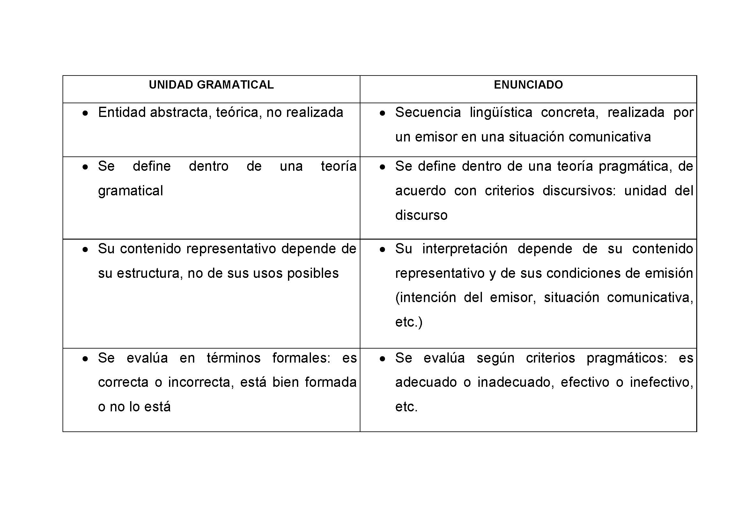
2. Unidades sintácticas y unidades del discurso. El enunciado

